Slide 1
説明資料
徐 宏坤
2021年7月9日

Slide 2
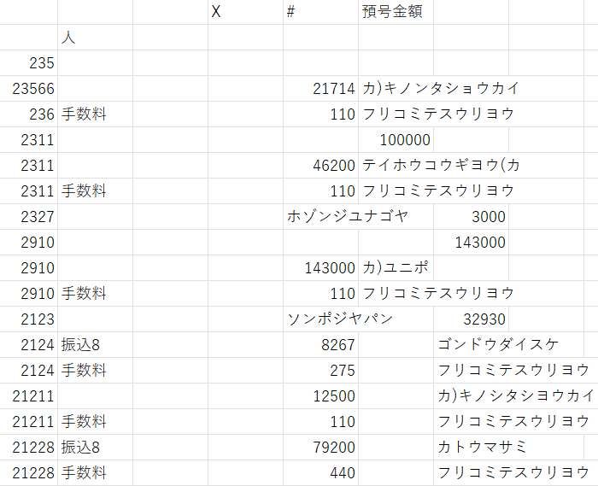
問題点１
ページ毎に列がずれる。
每页识别的列数不同，并且很容易串行

Slide 3
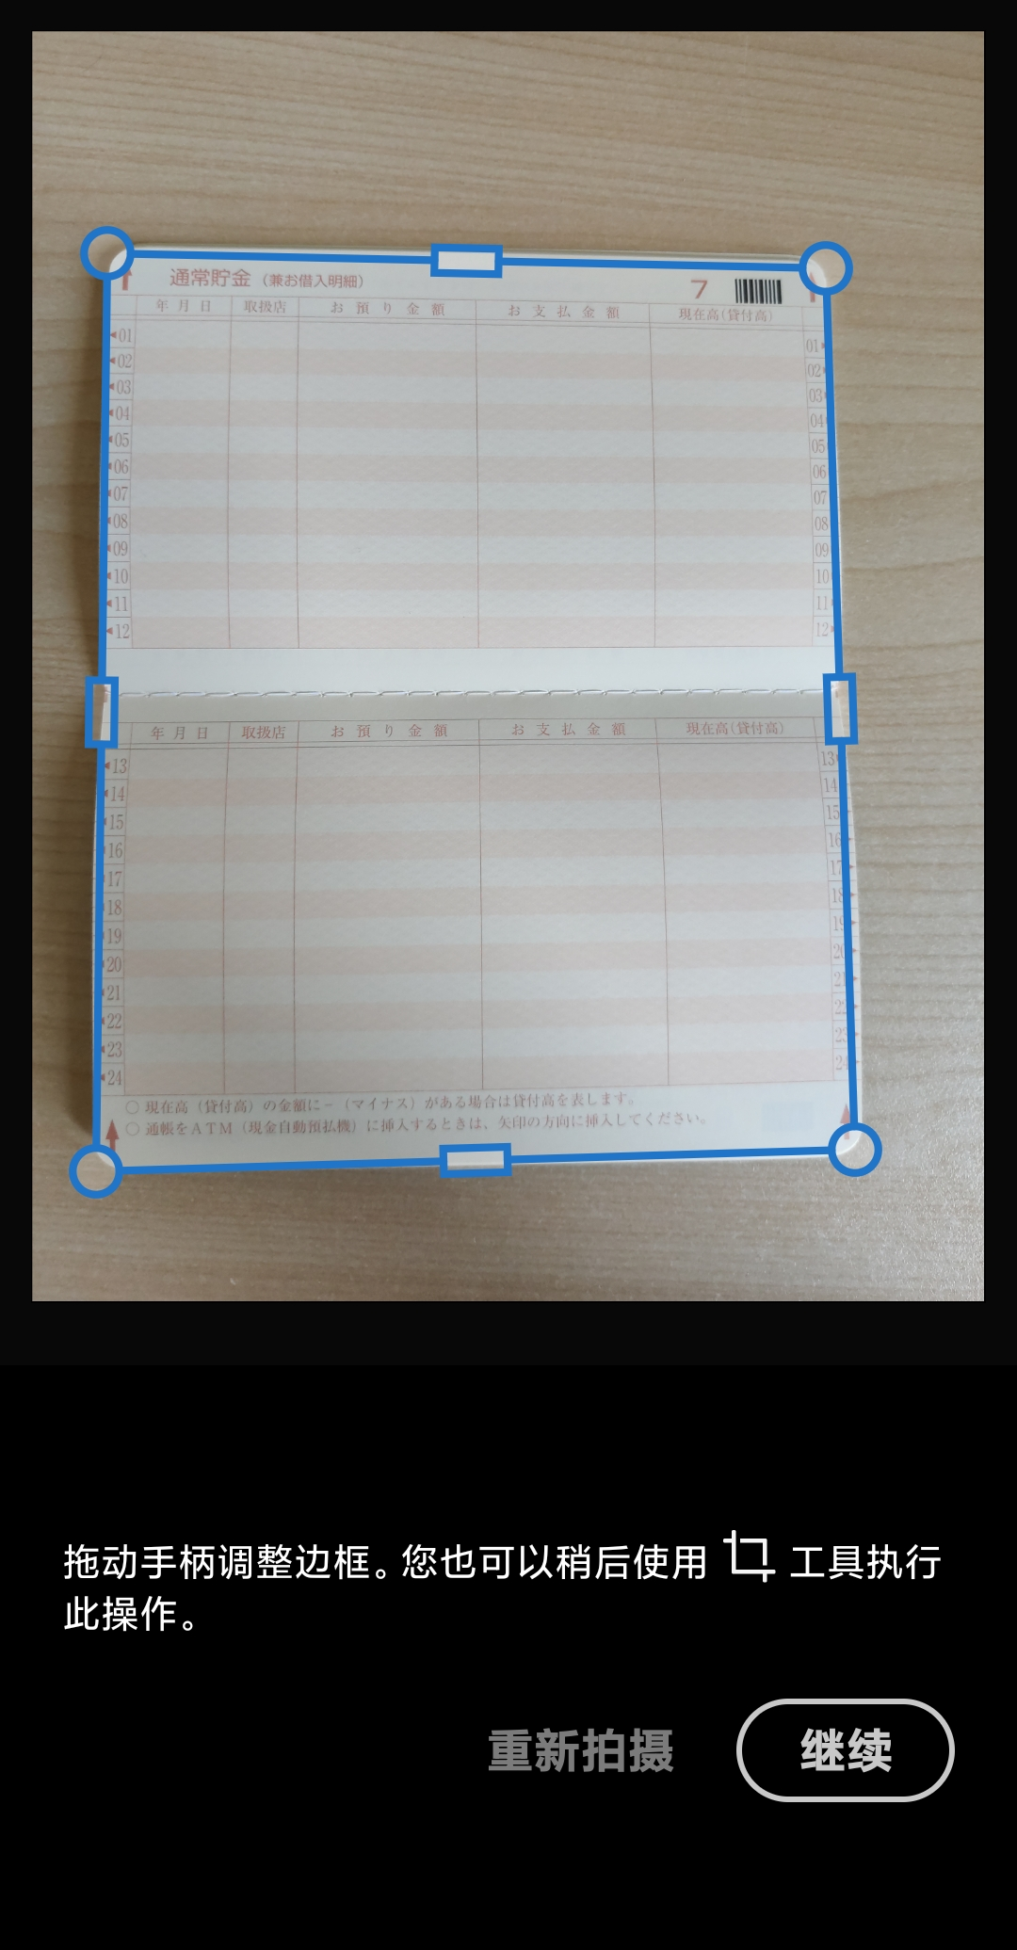
問題点１
3. 表头识别
年月日 |  | 摘要 | お支払金額 | …
ページ毎に列がずれる。
改善案：
4. 用户手动调整&确认
2. 图像
预处理
年月日 | 摘要 | お支払金額 | …
5. 数据识别与填入
年月日 | 摘要 | お支払金額 | …
1. 自动识别边界&手动调整
Notes:
对于一张账本的照片OCR识别的流程中第一步肯定是识别账本所在区域(如图1，图例使用的是adobe scan，一款pdf OCR app)。
识别的范围肯定不是100%准确，这时用户可以手动调整。
软件在经过一些图像预处理工作之后，首先要进行表头识别。
因为针对账本问题来说，表头比数据更重要，必须明确列数和每列的含义。
当然这里的识别也不是100%准确，可以在软件中提供编辑功能，让用户自行编辑识别后的结果，使表头100%准确。（并且用户可以规定每列的数据类型：日期，数字，字符串…）
之后软件再进行数据识别，填写数据，注意这时要利用算法保证所有数据都填写在用户给定的列数内。
可以根据用户给定的每列的数据类型，或集成到识别算法里，或先识别后处理，将账本中过于紧密的，容易识别到一个格里的内容分开。
例：混合内容：数字+字符串 -> 1列数字， 1列字符串
针对同一账本，由于表头都是一样的，每次每一张照片不用重复执行表头识别，加一个“是否继续识别同一类型账本”按钮，让用户点击确定就好，或者增加批量处理功能

Slide 4
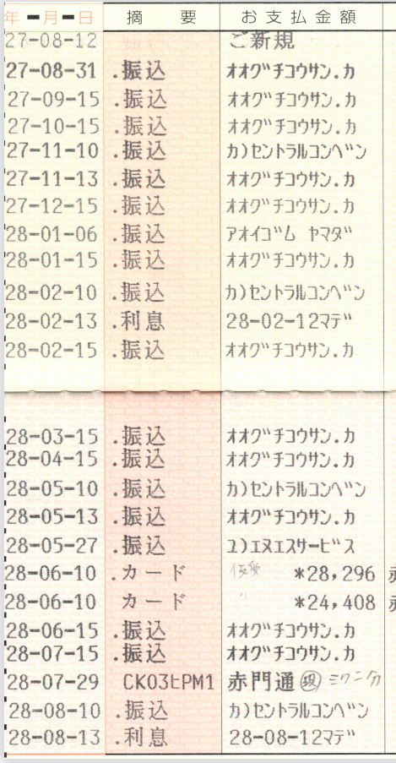
問題点２
行の頭に通帳の線があり、これを文字として変換してしまう。
Notes:
红色区域内的竖线导致识别出错

Slide 5
問題点２
行の頭に通帳の線があり、これを文字として変換してしまう。
改善案：
2. 图像
预处理
3. 层级处理
4. 数据识别&填写
…
1. 自动识别边界&手动调整
Notes:
不光是竖线，由于每行的前部经常出现特殊的记号，可以针对黄色部分加一个图像处理的层级，使得算法可以只针对头部进行进一步的处理。
每行头部是由数字组成的日期，这是我们事先知道的“知识”，机器识别的结果要不会出现除数字外的其他信息。
对于黄色部分的识别可以只使用数字分类器，将可能是数字概率低的字符再分两类，即，使用机器学习针对0,1,2,3,4,5,6,7,8,9，-，other，总计12类字符进行分类，
返回纯数字结果。

Slide 6
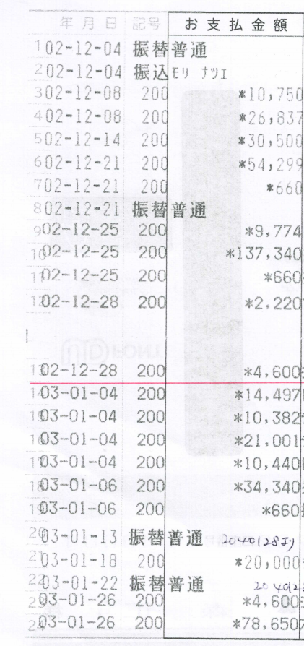
問題点３
行の頭に番号が入っているため、それが日付と重なって誤変換されてしまう。
Notes:
红色区域内出现重叠现象

Slide 7
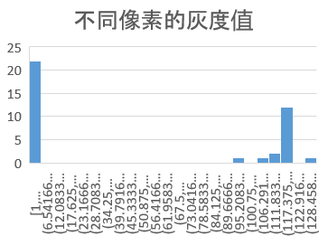
問題点３
行の頭に番号が入っているため、それが日付と重なって誤変換されてしまう。
改善案：
数量
3. 计算出
灰度识别阈值
(KNN等算法)
03
2. 柱状图化
12
灰度值
1. 增加对比度&设置灰度识别阈值
Notes:
很明显，03和12的灰度值不同，我们可以针对黄色区域先通过图像处理技术增加对比度，强调像素间对比度的差值。
然后表示成直方图，
使用KNN等聚簇算法将所有像素的灰度值分为两簇，求出各自的中心灰度值，
根据这两个灰度值，计算出阈值，
将灰度值高于阈值的像素都设定为白色，
这样就可以只显示较深黑色的文字了。

Slide 8
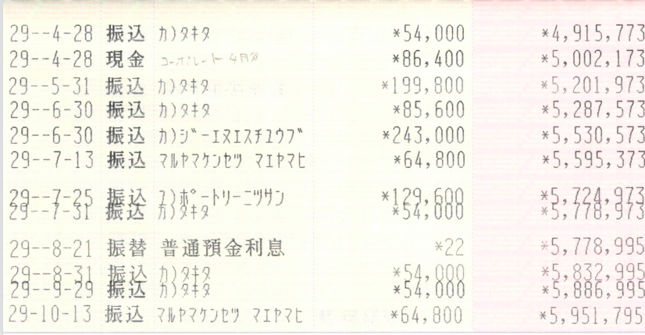
問題点４
行の印字が重なり、誤変換されてしまう。
改善案なし
Notes:
针对问题4很难改善，可以增加手动修改识别结果的功能，让用户可以自行修改错误的识别结果。
当然也可以采用如图中红色窗口那样的滑动窗口算法，只识别红色窗口中的内容。
但是对于窗口位置的确定，计算量极大，效果也不会特别出色。
两行重叠的情况比起大部分正常情况来说是小概率事件，如果因为要防止重叠而对每行都求一个窗口，
那么这样的代价是极大的，还不如让用户自己手动进行修改重叠的情况。

Slide 9

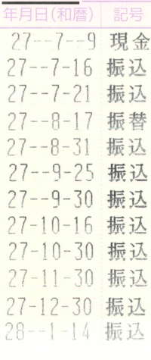
問題点５
日付と摘要が同一セルに表示されてしまう。
日付と摘要には多少の空間あり。
改善案：
同问题1解决方案
Notes:
如问题1的解决方案，如果能确立每列的数据结构，比如一列是数字，一列是文字，就可以把合并的内容分开。

Slide 10
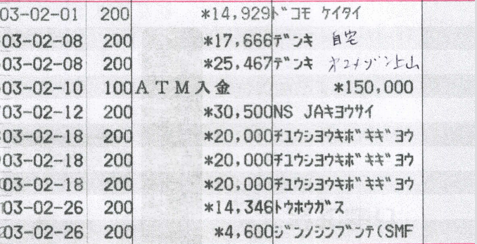
問題点６
出金額と入金額に適用が印字されている場合、間に空白がないので、同一セルに表示されてしまう。
改善案： 同问题1解决方案
数字
文字列
文字列
数字
Notes:
如同问题1的解决方案，确立每列数据结构。
这里需要注意的是，出入金这两列肯定是一个是数字，一个是文字，
按照这个前期“知识”，就可以通过算法将两者分开。

Slide 11
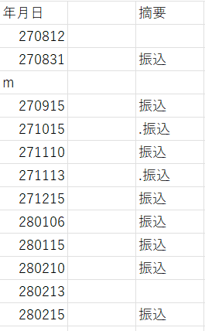
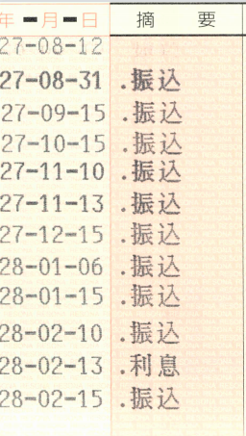
問題点７
摘要に「.」などのマークや記号があり、これを文字として変換してしまう。
改善案： 画像前処理
有时能识别出「.」
有时识别成「・」
有时识别成文字
有时识别不出来
Notes:
对于「.」的识别一直都是特别困难的问题，无法从根本上解决识别「.」的困难。
可行的方案是从识别前的图像预处理入手，
如果能明确摘要列不想识别「.」的话，
可以通过腐蚀，膨胀，阈值处理等图像处理的手段在识别前就去除第二列中的「.」。

